Slide 1

Next-Gen Car-Sharing
Dziel się na Twoich warunkach.

Slide 2
Plan prezentacji
1.
Przedstawienie aplikacji.
Prezentacja funkcji:
Dostosowanie samochodu do kierowcy.
Reakcja w przypadku kradzieży.
Zarządzanie samochodem
Zakończenie.
Czym jest car-sharing?
2.
3.
4.
Wyniki ankiety.
5.

Slide 3

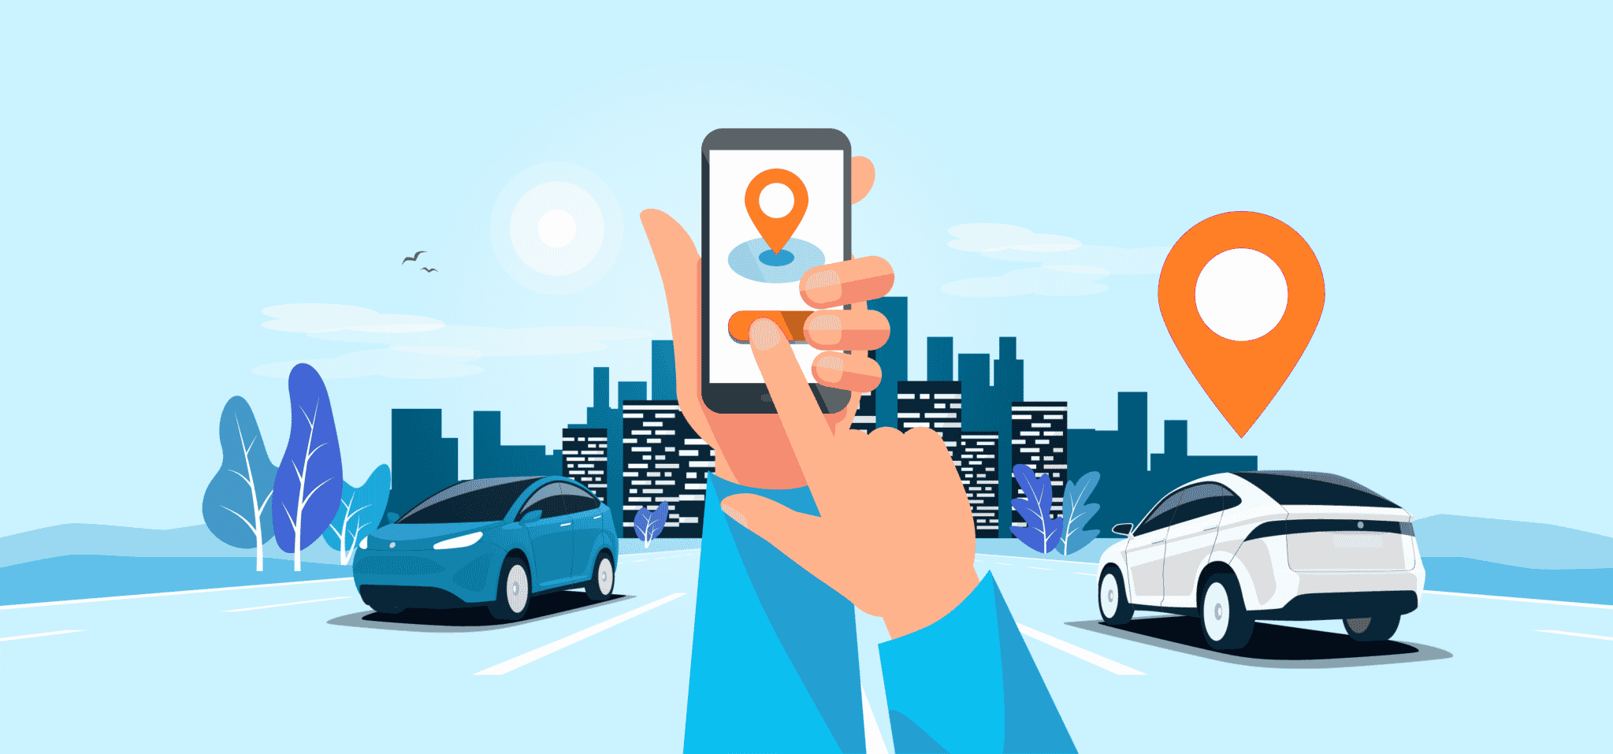
Czym jest car-sharing?

Slide 4
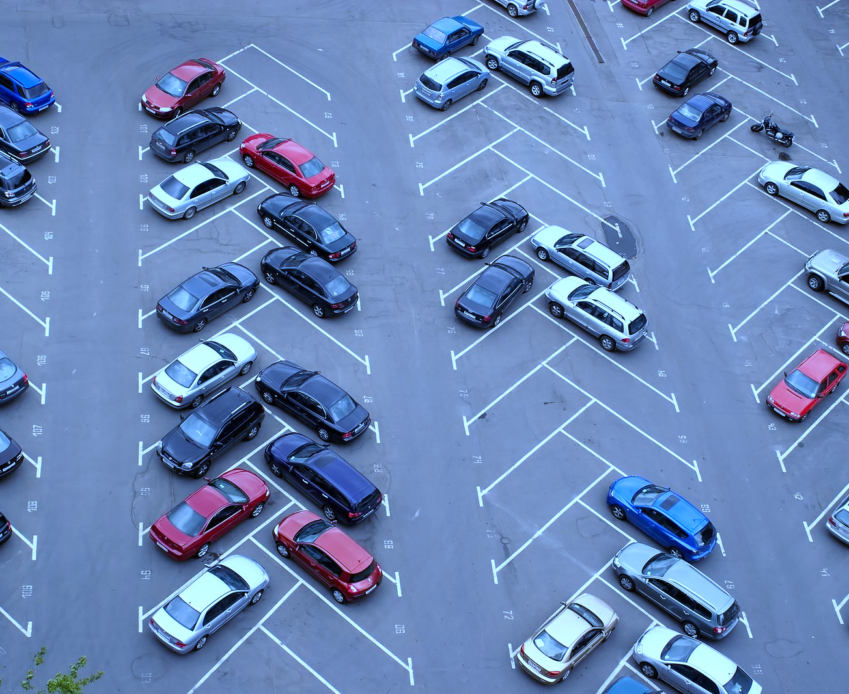
Car-sharing to usługa wynajmu samochodów na krótkie okresy czasu, w której klienci mogą wypożyczyć samochód na godziny lub dni z floty udostępnionej przez firmę car-sharingową.
Car-sharing może działać na zasadzie samoobsługi (self-service) lub z udziałem pracowników firmy.

Slide 5
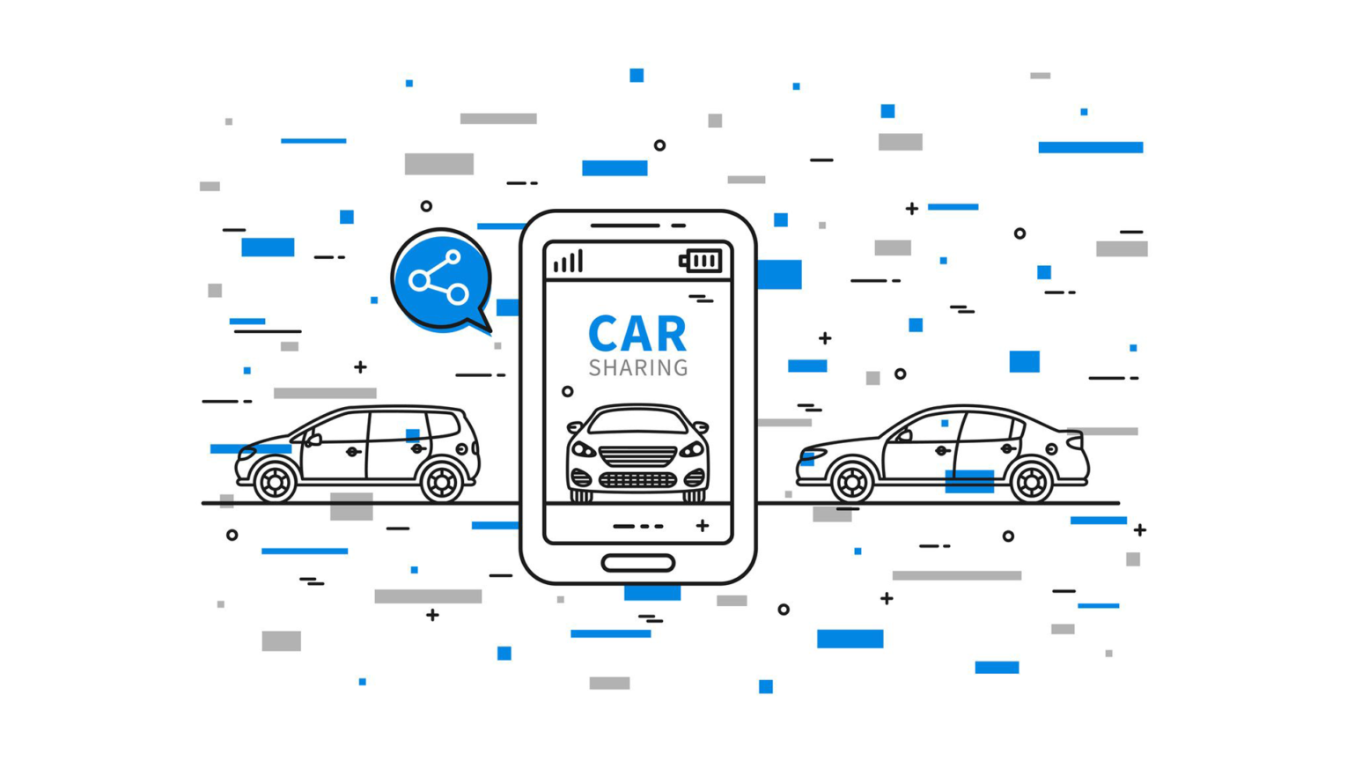

Next-Gen Car-Sharing
5

Slide 6

Przedstawienie aplikacji
Oferujemy nowy, inteligentny oraz innowacyjny sposób udostępniania samochodów. Co zmienia nasze rozwiązanie? Wprowadzamy pakiet usług nadzorowania, monitorowania i udostępniania samochodów za pomocą unikatowych kluczy przypisanych do bezpiecznych portfeli w telefonach.
Dzięki wprowadzaniu przez producentów nowoczesnej struktury satelitarnej wprowadzany przez nas moduł komunikuje się z głównym komputerem samochodu. Przy wykorzystaniu wbudowanej walidacji danych jesteśmy w stanie bezpiecznie zarządzać całym pojazdem.

Slide 7

Chmura
API
LTE
LTE
Samochód
Smartfon
Bluetooth
aplikacja
kontroler
NFC
Inne komponenty samochodu
moduł NFC

Slide 8
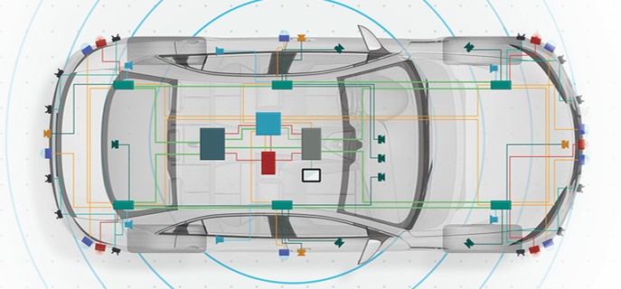
Jak to działa?
Struktura satelitarna pozwala na podejmowanie decyzji na podstawie otrzymywanych sygnałów. W przeszłości ogromne wiązki kabli łączyły ze sobą urządzenia. Teraz wystarczy podłączyć oferowany przez nas moduł, wgrać do systemu stworzoną przez nas logikę i nasz ukochany samochód staje się SMART!.
Wszystkie funkcjonalności, w zgodności z normam oraz protokołem i bezpieczeństwa, stają przed nami otworem i stają się dostępne już nie tylko zza kierownicy, ale także z poziomu smartphona.
Ogromną zaletą naszej aplikacji jest możliwość zastosowania zarówno komercyjnego jak i prywatnego.
W środowisku prywatnym daje nam to możliwość udostępnienia klucza np. mechanikowi, któremu zostawiamy samochód do naprawy, bądź członkom rodziny i znajomym dla stałego bądź czasowego eksploatowania pojazdu.

Slide 9
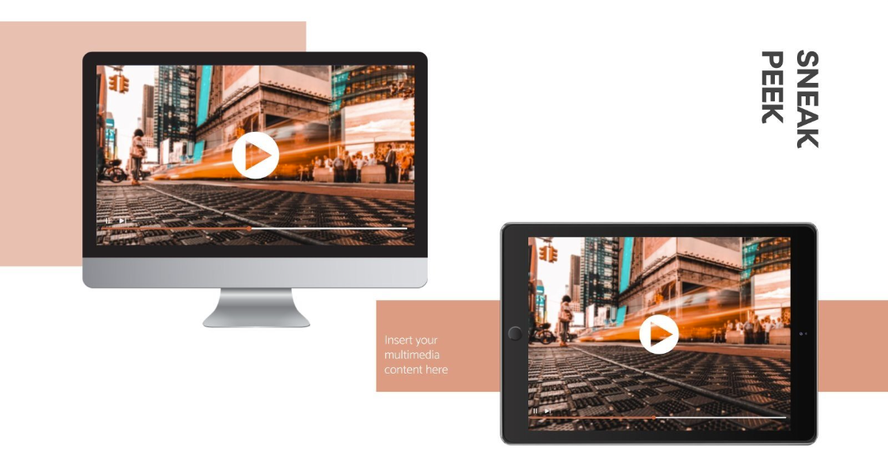

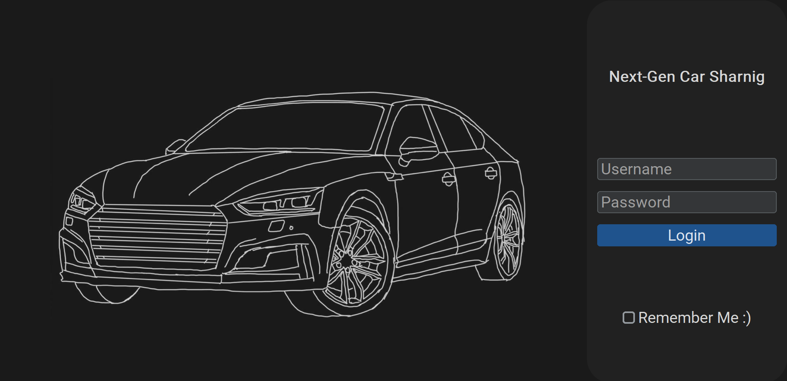
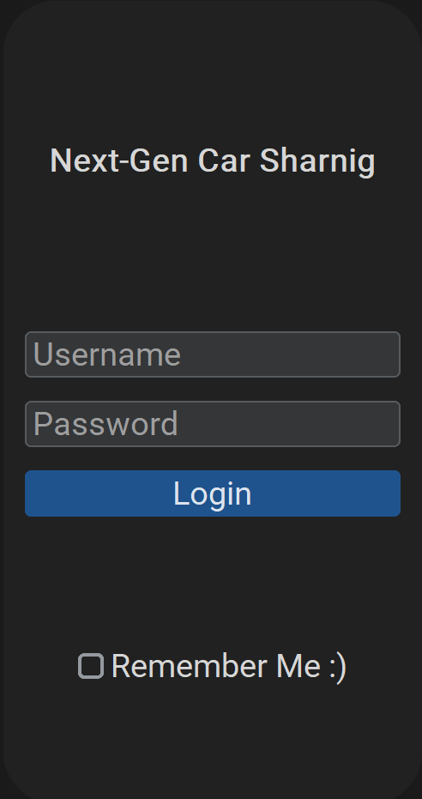
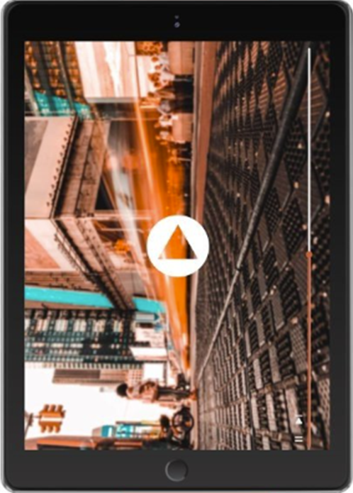

Slide 10
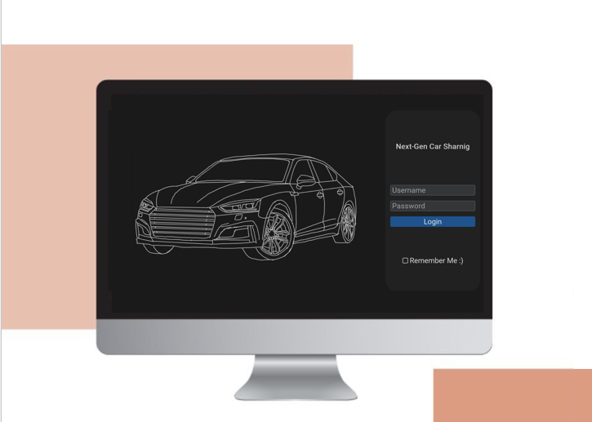
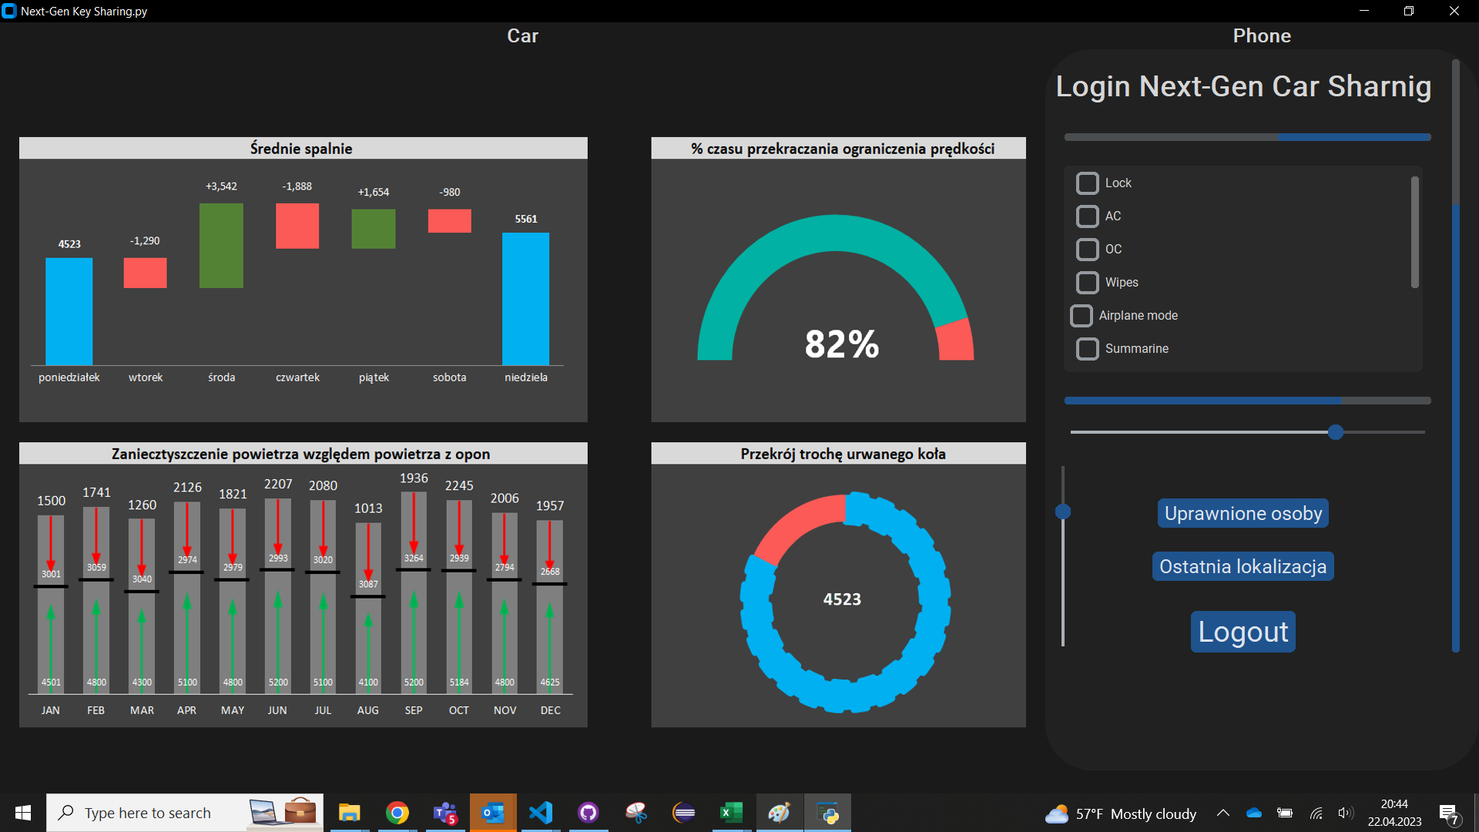

Slide 11
Wykorzystane technologie:
Aktualnie dostępna open sourcowa wersja deweloperska korzysta z socketów. Wersja komercyjna oparta będzie wykorzystywała protokoły szyfrowane zgodne ze wszystkimi normami komunikacji.
Główna logika modułu oparta jest o język niskopoziomowy w celu optymalizacji działania produktu.
C++
Python
FastAPI
MongoDB
Linux Server

Slide 12



Funkcje
________________________
________________________
Dostosowanie samochodu do kierowcy
Zarządzanie samochodem
________________________
________________________
________________________
Reakcja w przypadku kradzieży
________________________

Slide 13
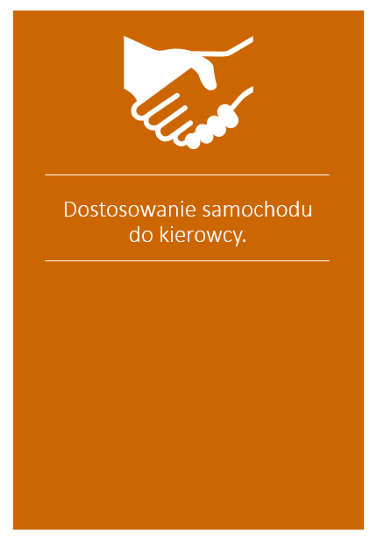
Funkcje - Dostosowanie samochodu do kierowcy.
Aplikacja przewiduje możliwość dostosowania ustawień samochodu dla danego użytkownika zapisanego w bazie. Może to obejmować na przykład ustawienia fotela, lusterek, kierownicy, automatyczne włączenie się ogrzewania lub wybranie preferowanego przez użytkownika trybu jazdy.
Na rynek amerykański przewidujemy możliwość wprowadzenia funkcji zdalnego włączenia ogrzewania oraz silnika w samochodzie. W krajach europejskich mogłoby się to odbywać jedynie w samochodach elektrycznych lub hybrydowych (korzystając jedynie z silnika elektrycznego).
________________________
________________________
Dostosowanie samochodu do kierowcy.
Zarządzanie samochodem
________________________
________________________
________________________
Dzięki przechowywaniu danych kierowcy w bezpiecznej bazie danych jesteśmy w stanie dostosować samochód do predefiniowanego profilu kierowcy (lusterka, fotel, kierownica, tryb jazdy, ustawienia zawieszenia).
Reakcja w przypadku kradzieży
________________________

Slide 14

Funkcje - Reakcja w przypadku kradzieży
Po 5 minutach bez uzyskanej autoryzacji wysyłane jest powiadomienie wraz z lokalizacją do wszystkich adminów oraz ownera. Jeżeli żaden z nich nie dokona autoryzacji w ciągu następnych 5 minut samochód wykrywa na mapach bezpieczne miejsce i zaczyna proces zatrzymywania się w nim, utrudniając przy tym nieznacznie życie kierowcy – poprzez włączenie chłodzenia kierownicy, foteli oraz włączenie klimatyzacji w zimie lub włączenie ogrzewania oraz podgrzewania kierownicy i foteli latem. Po zatrzymaniu się pojazdu włącza się opcja „Granie na czekanie” w oczekiwaniu na policję obejmująca przeboje polskiego disco.
________________________
________________________
Dostosowanie samochodu do kierowcy.
Zarządzanie samochodem
________________________
________________________
________________________
Dzięki przechowywaniu danych kierowcy w bezpiecznej bazie danych jesteśmy w stanie dostosować samochód do predefiniowanego profilu kierowcy (lusterka, fotel, kierownica, tryb jazdy, ustawienia zawieszenia).
Reakcja w przypadku kradzieży
________________________

Slide 15

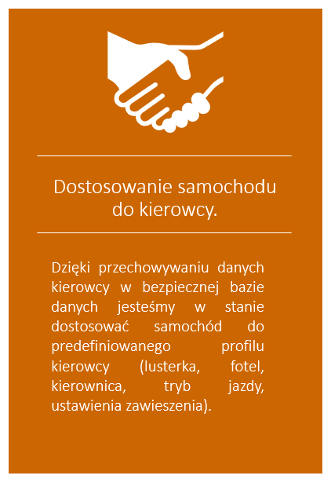
Funkcje - Zarządzanie samochodem
W naszej aplikacji pojawia się możliwość udostępniania samochodu nie tylko przez przedsiębiorstwa car-sharingowe, ale również przez osoby prywatne. Bazuje to na relacji: Owner – Admin – User. Tytuł Ownera otrzymuje właściciel samochodu, który może nadać uprawnienia Admina i Usera.
Właściciel wraz z Administratorem może zarządzać samochodem – dla danego Usera może ustawić on np. czas użytkowania lub konkretne ustawienia silnika (przydatne w sytuacji, gdy wiesz, że ktoś nie umie jeździć, więc zawsze ma on ustawienia jazdy eco – może nie jeździ za dobrze, ale chociaż ekonomicznie).
________________________
________________________
Dostosowanie samochodu do kierowcy.
Zarządzanie samochodem
________________________
________________________
________________________
Dzięki przechowywaniu danych kierowcy w bezpiecznej bazie danych jesteśmy w stanie dostosować samochód do predefiniowanego profilu kierowcy (lusterka, fotel, kierownica, tryb jazdy, ustawienia zawieszenia).
Reakcja w przypadku kradzieży
________________________

Slide 16
Symulacje
Przeprowadziliśmy dwie poglądowe symulacje. W pierwszym przypadku użytkownik uzyskał zezwolenie na korzystanie z samochodu, pomyślnie przeszedł weryfikację z serwerem. Ponieważ posiadał on zapisane ustawienia (kierownica, lusterka, fotel) z ostatniej jazdy samochodem, serwer zwrócił ustawienia do systemu samochodu. Po uruchomieniu silnika, system samochodu okresowo wysyłał do serwera aktualną prędkość i lokalizację. Oprócz tych danych, system przesyłał każdą informację dotyczącą bezpieczeństwa.
W drugim przypadku złodziej uzyskał dostęp do samochodu użytkownika, otworzył on samochód i pomyślnie przeszedł wstępną weryfikację jako użytkownik aplikacji. Po uruchomieniu silnika i przejechaniu krótkiego dystansu, system wykrył, że kluczyk użytkownika nie znajduje się w środku. Po skontaktowaniu się z serwerem system wdrożył procedurę anty-kradzieżową. Uzyskał od serwera najbliższą bezpieczną lokalizację, do której się udał i zatrzymał samochód.

Slide 17
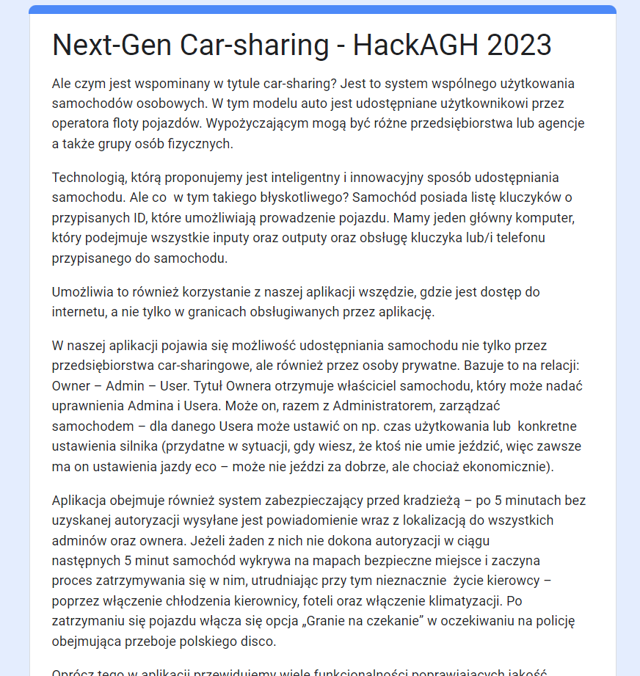
Ankieta
Na stronie Froms przeprowadziliśmy krótką ankietę na temat naszego pomysłu.
Po krótkim zaprezentowaniu opracowanego przez nas tematu mieli ocenić czy podany temat przypadł im do gustu czy nie oraz mogli zostawić oni swoją opinię bądź pytania do projektu.
Wszyscy ankietowani to osoby z przedziału wiekowego 18-28, którzy posiadają prawo jazdy i są aktywnymi uczestnikami ruchu.
Ankieta - link

Slide 18
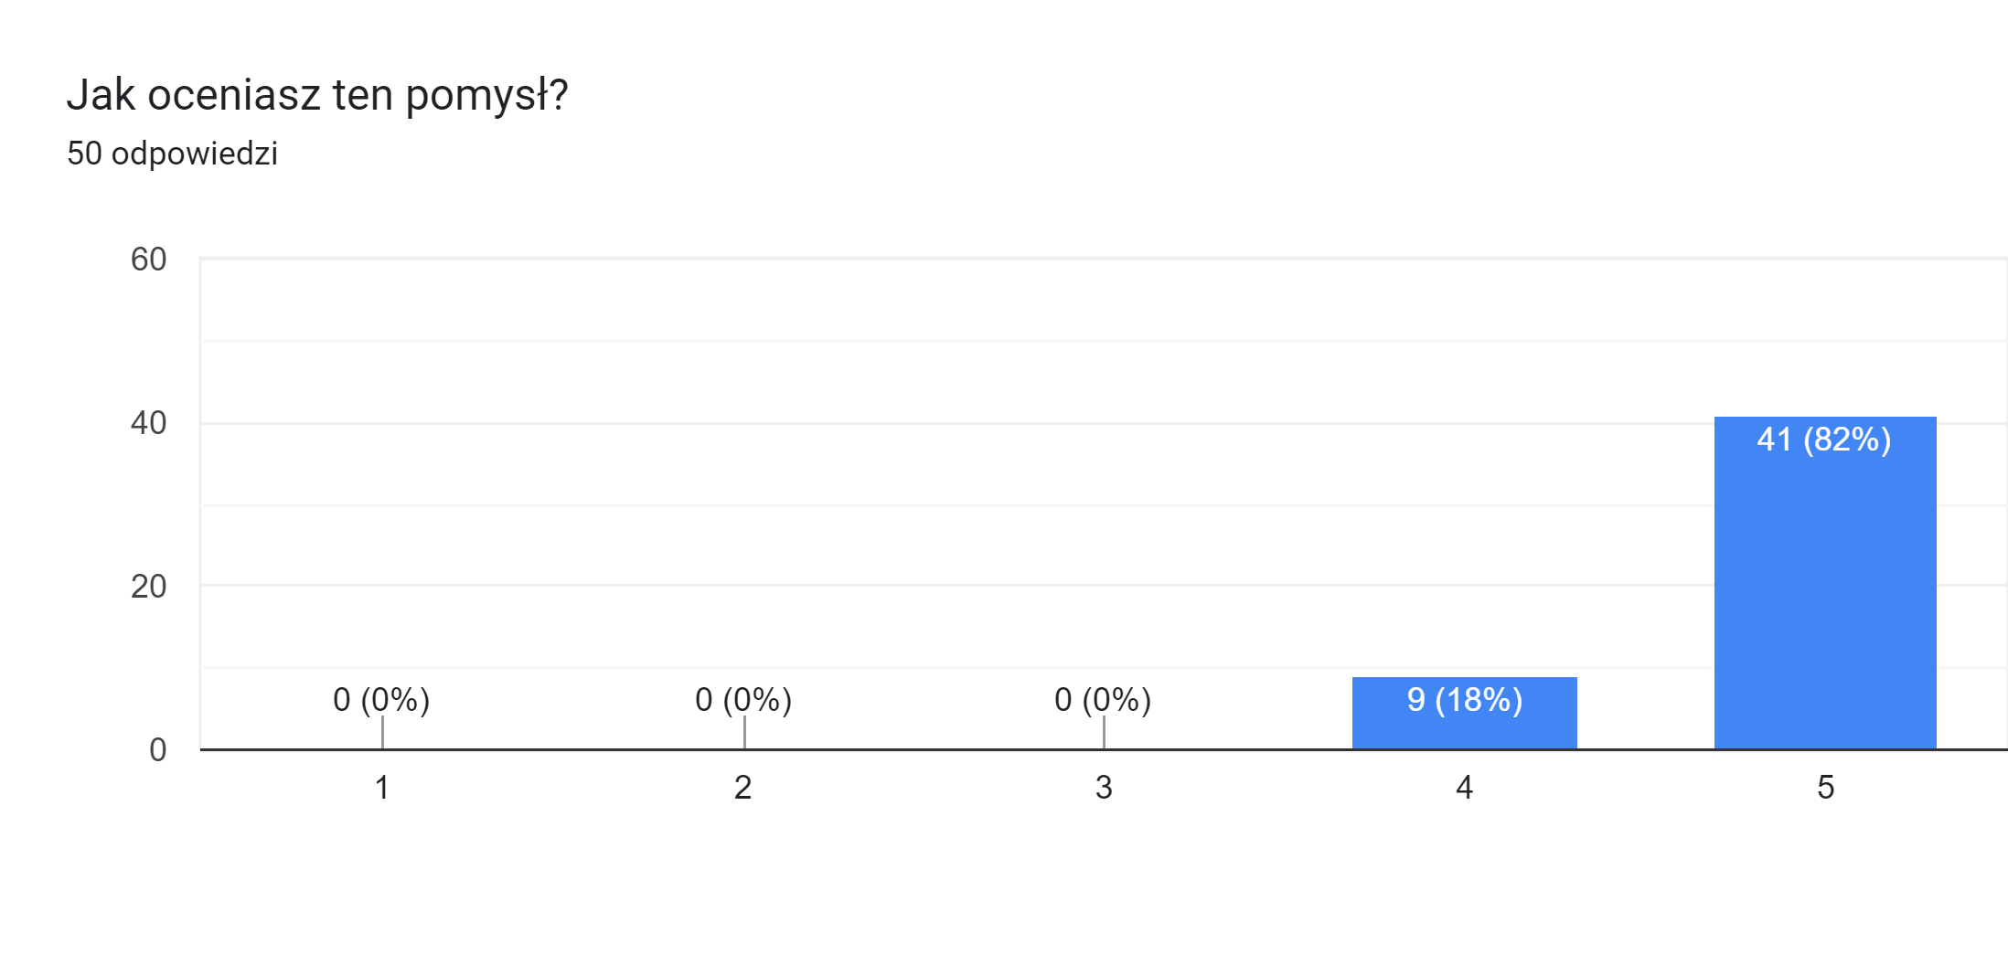
Wyniki ankiety
Wyniki ankiety były zaskakujące – wszystkie oceny były pozytywne, a zostawione opinie zawierały pytania o bardziej szczegółowe omówienie niektórych zagadnień.
Pokazuje to, że na rynku znajduje się luka na tego typu rozwiązania.
Aż 82% ankietowanych spodobał się zaprezentowany przez nas pomysł. Pozostało 18% również uznało pomysł za ciekawy lecz miało małe wątpliwości dotyczące niektórych funkcjonalności.

Slide 19
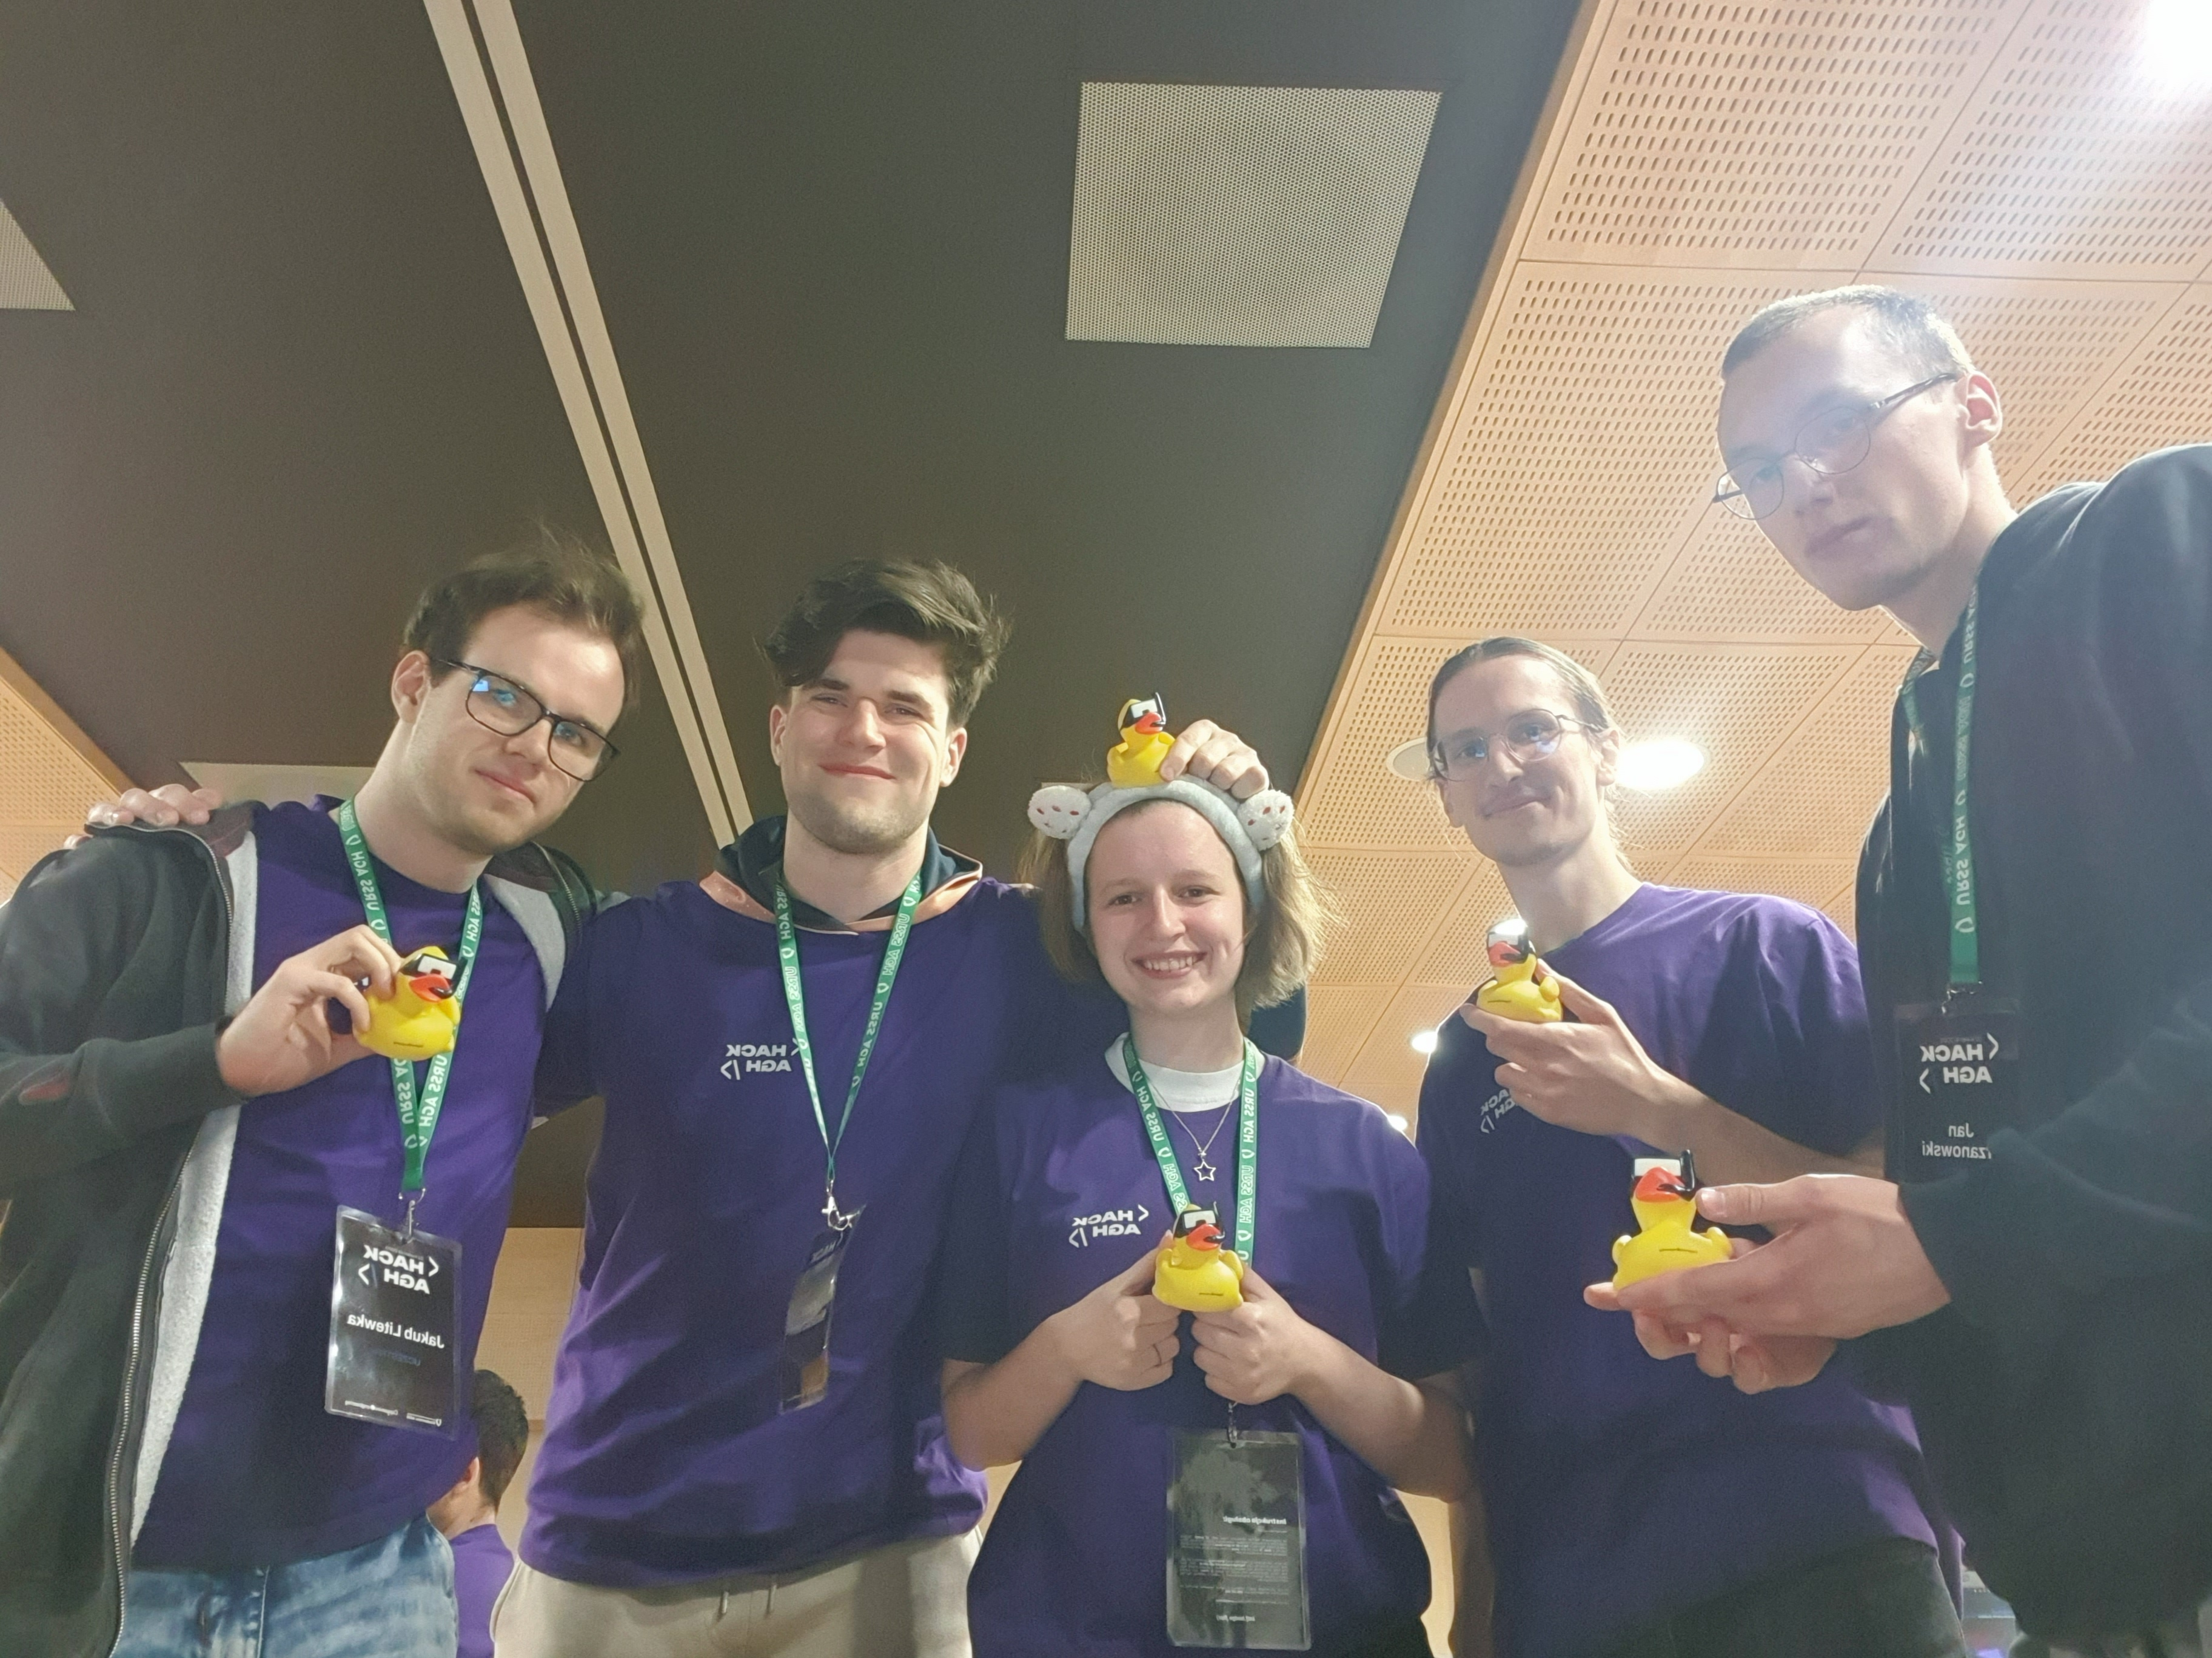
Dziękujemy za uwagę!
Team X
Więcej informacji na githubie:
Github

